Slide 1
Бородинская битва

Slide 2
26 августа-Бородинская битва

Slide 3
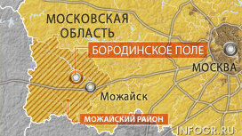
Бородинское поле

Slide 5
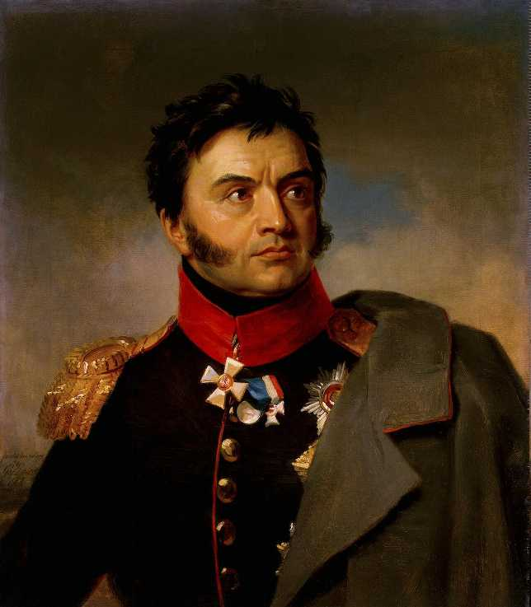
Генерал Раевский

Slide 6
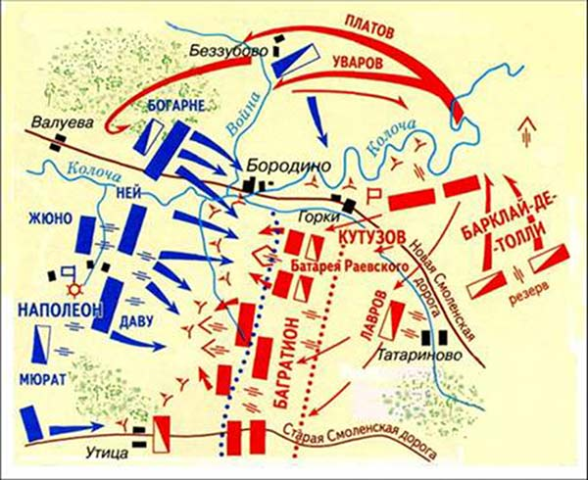

Slide 7
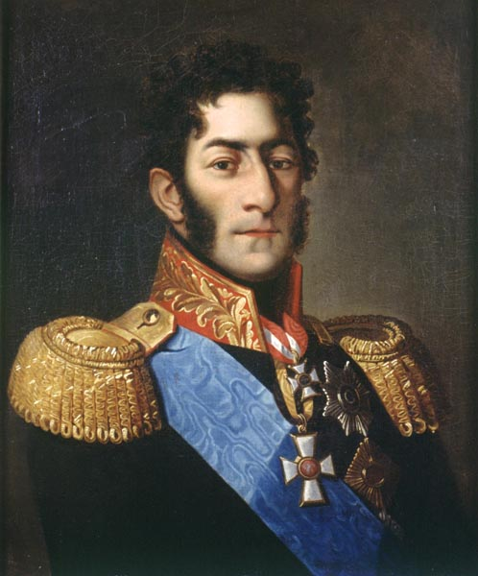
Багратион

Slide 8
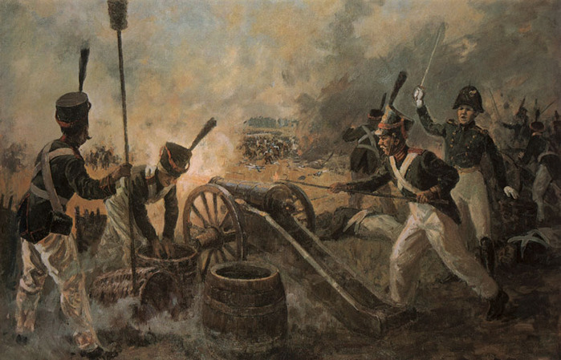

Slide 9
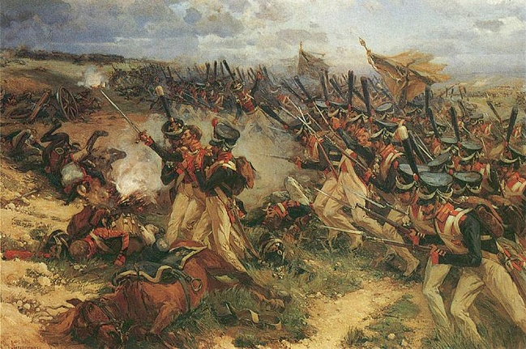

Slide 10
